Slide 1

MÔN TOÁN – LỚP 1
BÀI 17: Ôn tập các số trong
phạm vi 10 ( Tiết 2)

Slide 2
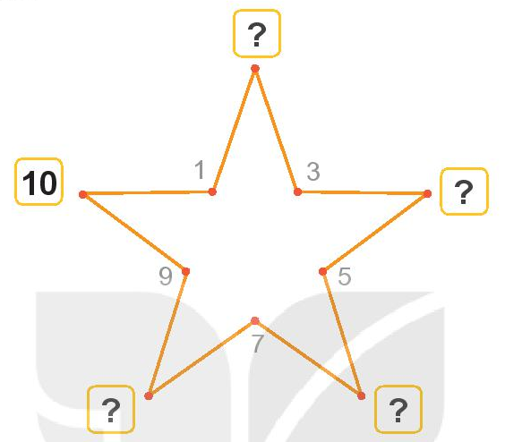
1
Nối các số theo thứ tự từ bé đến lớn là được hình dưới đây. Các số còn thiếu là các số nào?
2
4
8
6
1
Trong các số trên, số nào bé nhất?
10
Trong các số trên, số nào lớn nhất?

Slide 3
2
Cho các số:
8
8
7
5
7
6
5
6
a.Sắp xếp các số đó theo thứ tự từ bé đến lớn
b. Trong các số đó, số nào lớn nhất? Số nào bé nhất?
c. Trong các số đó, những số nào vừa lớn hơn 5, vừa bé hơn 8?

Slide 4
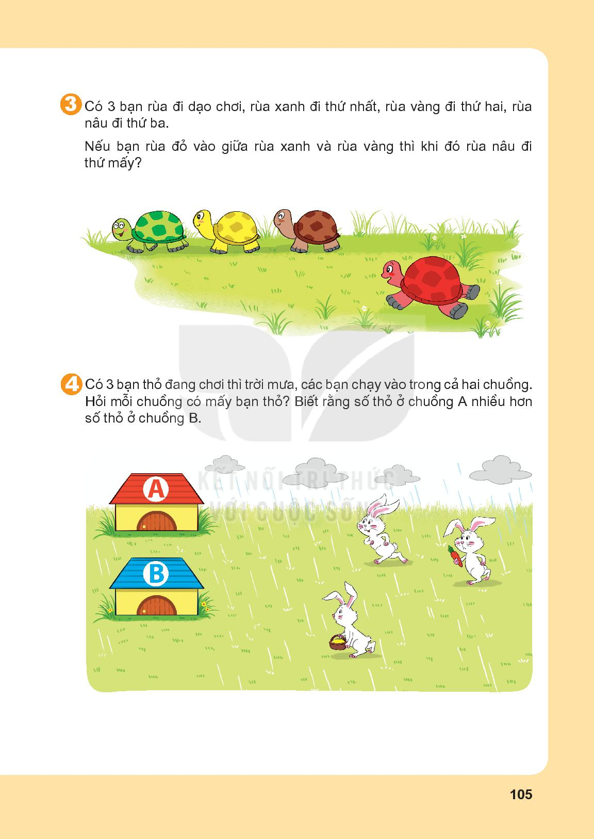
3
Có 3 bạn rùa xếp hàng theo thứ tự rùa xanh xếp thứ nhất, rùa vàng xếp thứ hai, rùa nâu xếp thứ ba.
Có thêm bạn rùa đỏ chạy xen vào đứng giữa rùa xanh và rùa vàng. Hỏi khi đó rùa nâu xếp thứ mấy trong hàng?
Bạn nào ở giữa rùa xanh và rùa nâu?
Bạn rùa nào đi đầu tiên?
Bạn rùa xanh
Rùa đỏ và rùa vàng

Slide 5
4
Có 3 bạn thỏ đang chơi thì trời mưa, các bạn chạy vào trong cả 2 chuồng. Hỏi mỗi chuồng có mấy bạn thỏ? Biết số thỏ ở chuồng A nhiều hơn số thỏ ở chuồng B.

Slide 6

Củng cố

Slide 7
Tiết học kết thúc.
Cảm ơn các con!

